Slide 1
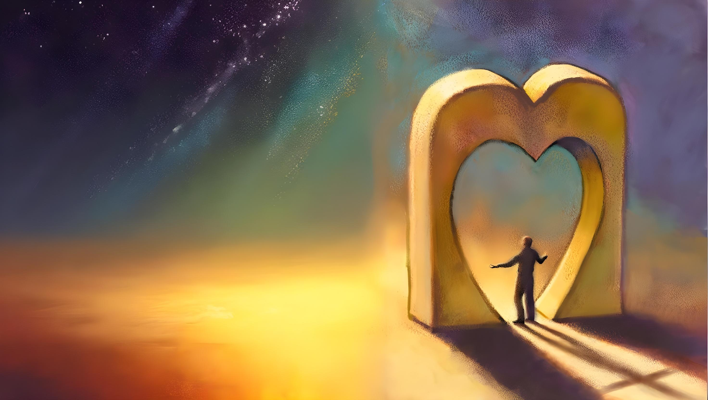
DZĪVOT PĒC BAUSLĪBAS
9.tēma 30.augustā, 2025

Slide 2
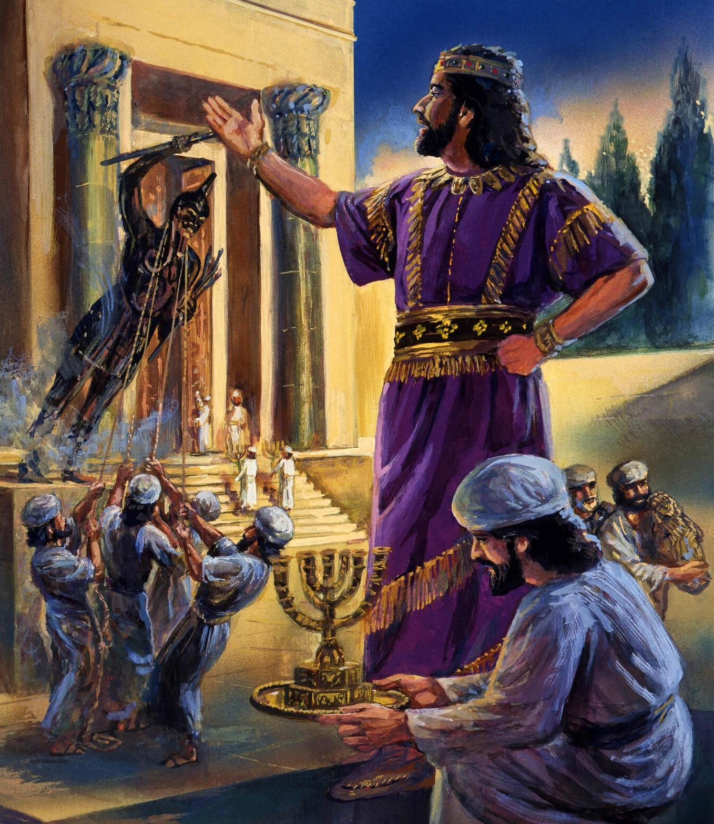
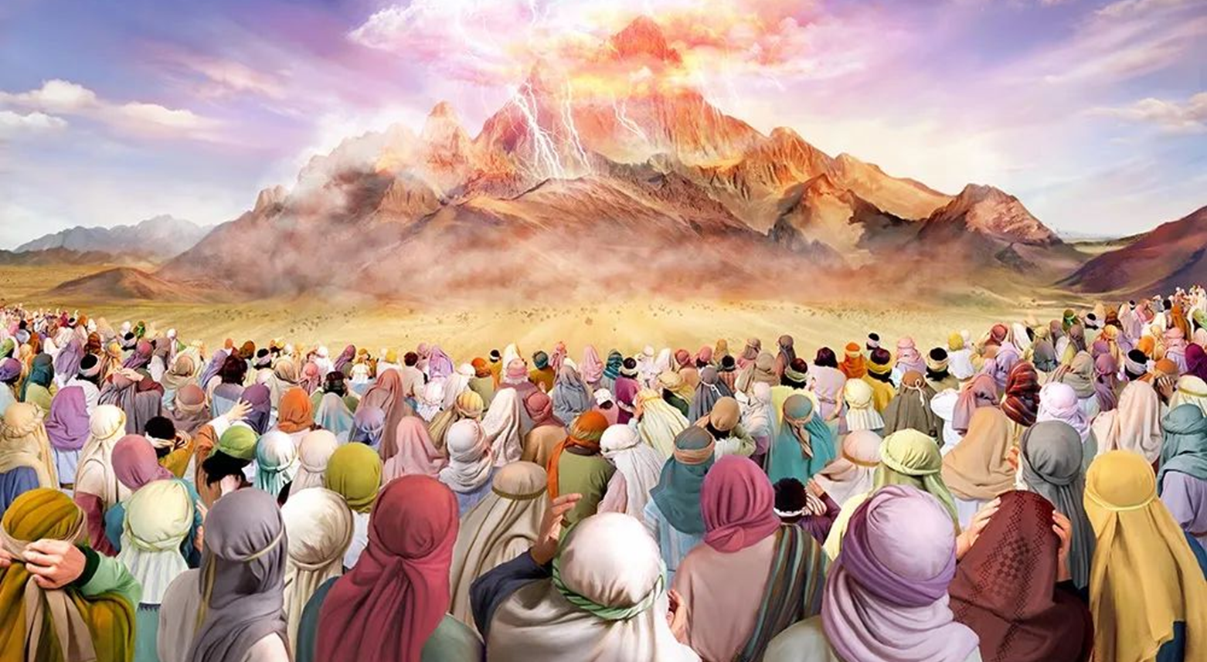
“Un Tas Kungs sacīja uz Mozu: "Saki tā Israēla ļaudīm: jūs paši esat redzējuši, ka Es no debesīm Esmu runājis uz jums. Neceliet Man blakus nedz sudraba dievekļus, nedz zelta dievekļus.” 2.Mozus 20:22-23

Slide 3

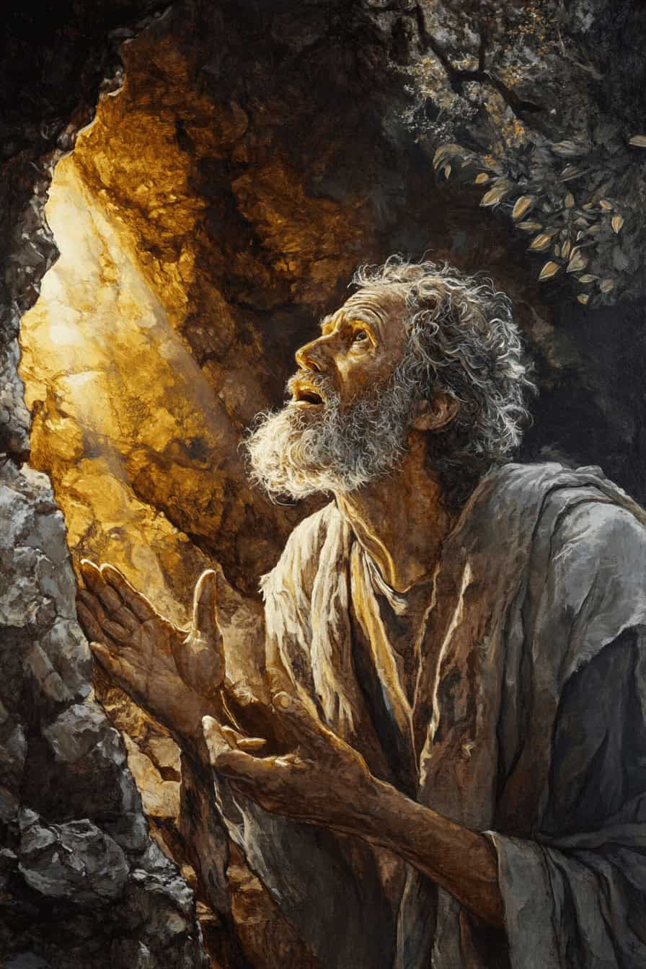
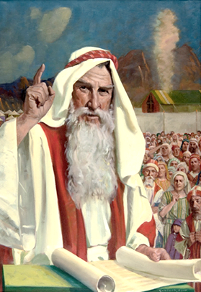
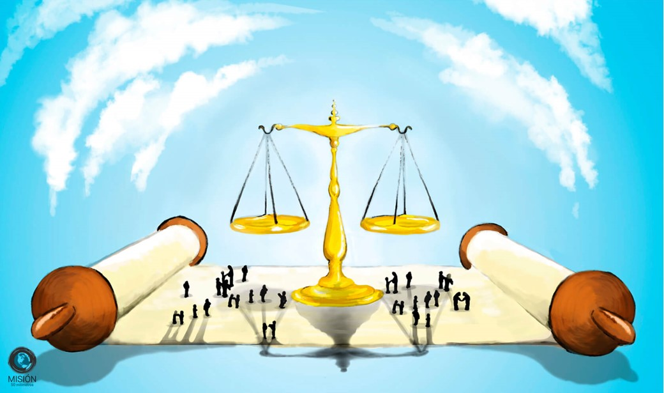







Pēc Dekaloga pasludināšanas tauta lūdza Mozu būt par starpnieku starp Dievu un viņiem (2.Moz.20:19). No tā brīža Dievs deva likumus Mozum, un Mozus tos nodeva tautai.
Šie likumi, saukti par "derības kodeksu", bija paredzēti, lai regulētu Israēla tautas un līdz ar to arī mūsu dzīvi (ar nepieciešamajiem pielāgojumiem mūsdienu realitātei).
Īsāk sakot, mācīsimies desmit baušļu praktisko pielietojumu konkrētos ikdienas dzīves gadījumos.
Kā dzīvot saskaņā ar likumu:
Kā novērst vardarbību (2. Mozus 21:1-32)
Kā dzīvot sabiedrībā (2. Mozus 21:33-23:19)
Kā gūt uzvaru (2. Mozus 23:20-33)
Kā izprast likumu:
  Atriebības likums.
  Atalgojums un sods.

Slide 4

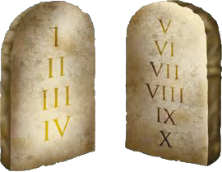

KĀ DZĪVOT SASKAŅĀ AR LIKUMU

Slide 5

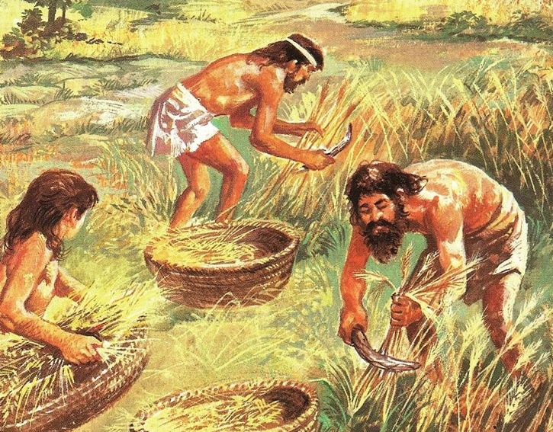
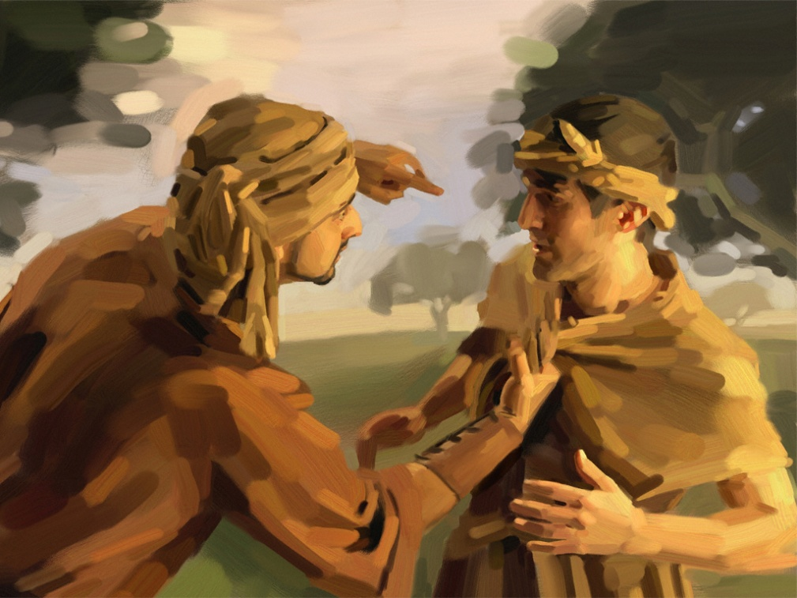
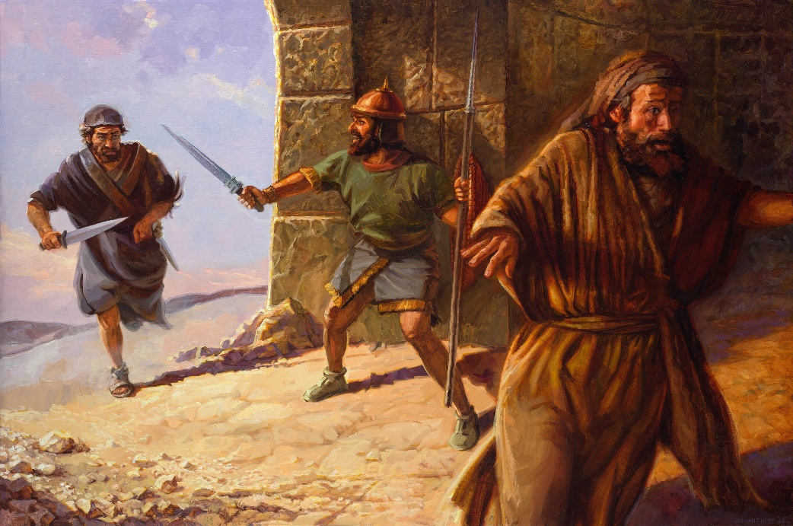
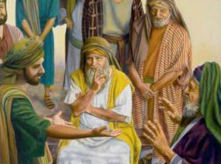
KĀ NOVĒRST VARDARBĪBU
“Kas sit cilvēku tā, ka tas mirst, tas sodāms ar nāvi.” (2.Mozus 21:12)
Derības kodekss sākas ar trīs svarīgu ebreju sabiedrības aspektu regulēšanu:
Verdzība (2.Moz.21:2-11))
  Vīri kļuva brīvi septītajā gadā.
  Sievas, ja tās nebija apprecējušās, arī tika atbrīvotas.
  Vīru varēja pakļaut verdzībai, ja viņš pats to izvēlējās.
  Nāvessods (2. Moz. 21:12-17).
  Par tīšu slepkavību
  Par to, kas sāpina vai nolād savus vecākus
  Par laupīšanu
  Savainojumi (2. Moz. 21:18-32)
  Pienākums saņemt finansiālu kompensāciju
  Ja notiek aborts, tiesnesis sievietei (kopā ar vīru) uzliek naudas sodu.
Visi šie likumi ir paredzēti, lai ierobežotu vardarbību un vardarbību starp cilvēkiem.
Notes:
a

Slide 6

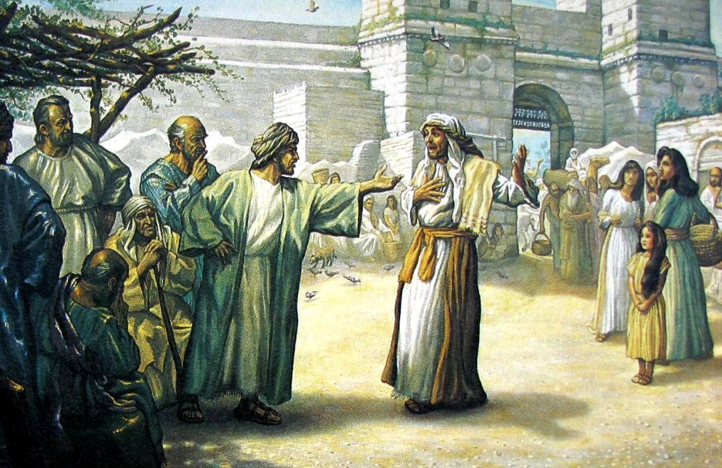
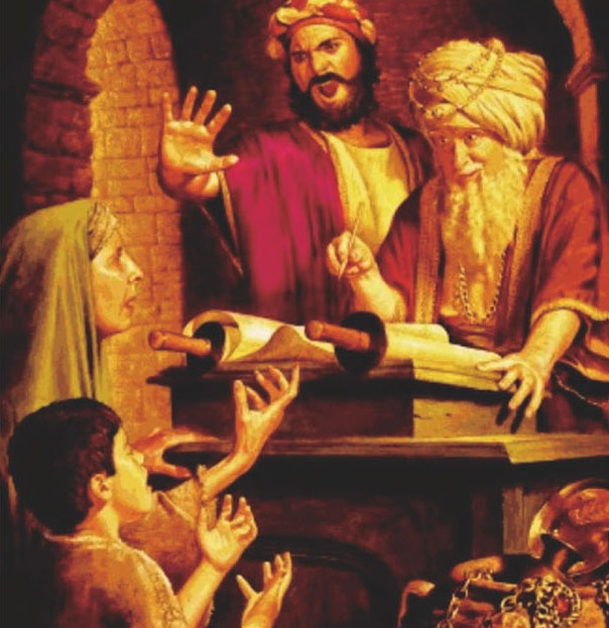
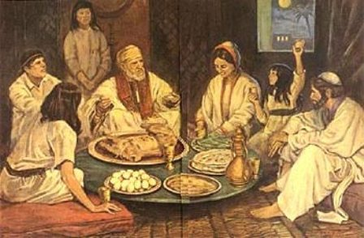
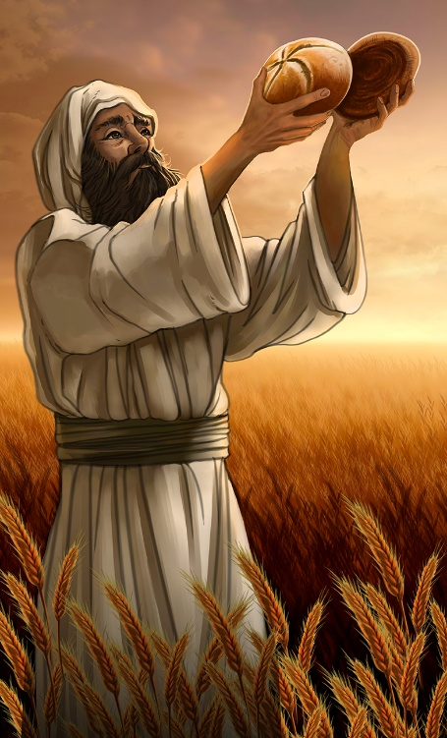
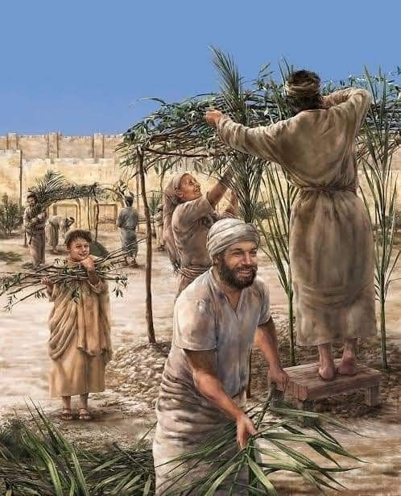
KĀ DZĪVOT SABIEDRĪBĀ
“Bet, ja viņas tēvs liegtos viņam to dot par sievu, tad lai viņš samaksā līgavas naudu.” (2.Mozus 22:16)
“Bet, ja viņas tēvs liegtos viņam to dot par sievu, tad lai viņš samaksā līgavas naudu.” (2.Mozus 22:16)
Dievs neapmierinājās ar "pamata" likumumiem un neatstāja mums pašiem tos piemērot pēc saviem ieskatiem. Viņš rūpējās, lai dotu konkrētus piemērus, lai tos varētu pareizi piemērot.
Šādi piemēri ir uzbrukumi dzīvniekiem (2. Moz. 21:35-36); aizdevumi un noma (2.Moz. 22:14-15); pirmslaulību attiecības (2. Moz. 22:16) utt.
Īpašs uzsvars tiek likts uz vājāko un atstumto aizsardzību, taču nepiešķir viņiem netaisnīgas priekšrocības, tas ir, neizkropļojot taisnīgumu, lai gūtu labumu vai kaitētu tiem (2.Moz.22:21-23; 23:2-3, 6).
Šie likumi ir kā derība starp Dievu un Viņa tautu, ietvēra arī veidu, kādām ir jābūt mūsu attiecībām ar Dievu. Papildus sabata atpūtai bija pienākums ievērot svētkus, kas atgādināja par atbrīvošanu no grēka, paar dievišķo aizsardzību un godības pilno nākotni, kas mūs sagaida.

Slide 7

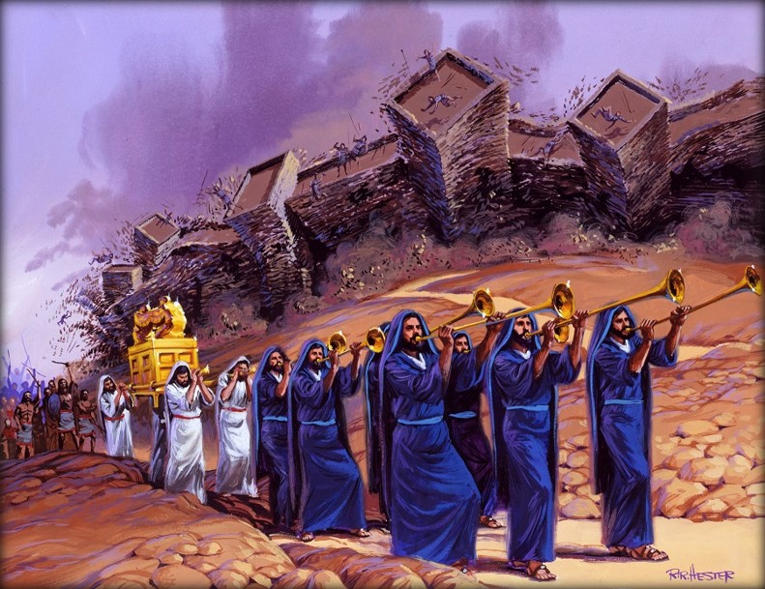
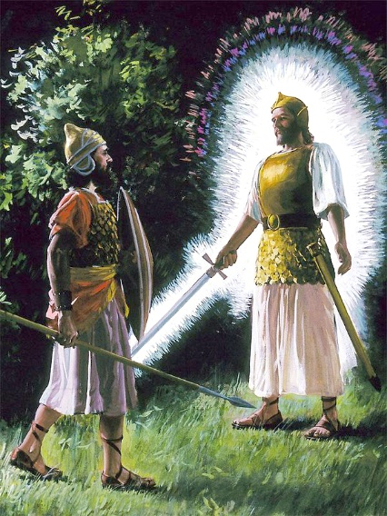
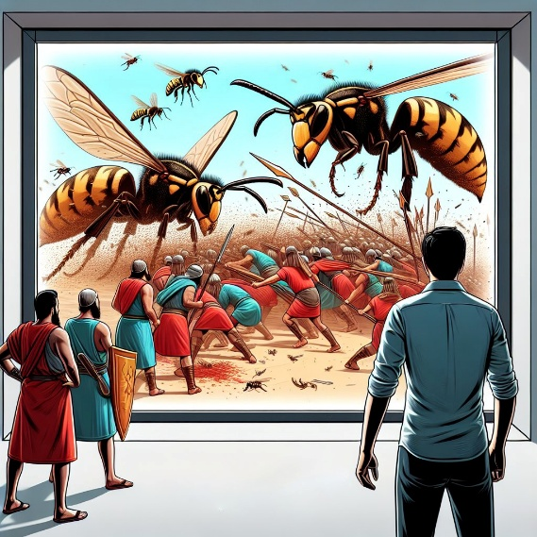
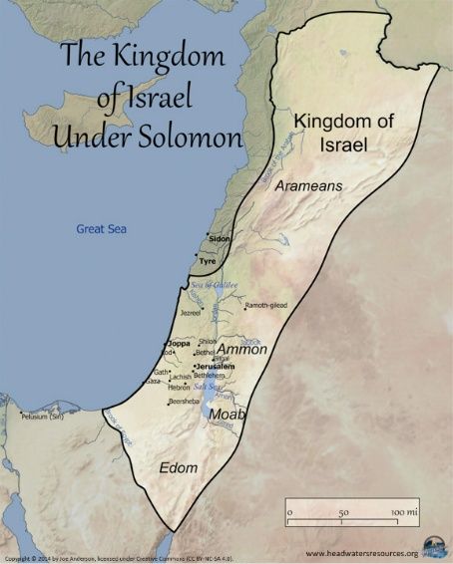
KĀ GŪT UZVARU
Dievs saka Israēlim, ko darīt
Dzirdiet Viņa balsi, lai Dievs būtu ienaidnieks taviem ienaidniekiem
(23:21-22)
Kalpojiet Dievam, lai Viņš novērstu no jums visas slimības (23:24-26)
Neslēdziet derību ar kānaāniešiem, un nepielūdziet viņu dievus (23:32-33)
Dievs saka Israēlam, ko Viņš darīs
Viņš sūtīs Savu eņģeli, lai tos sargātu un ievestu [aizsardzībā] (23:20)
Eņģelis dosies viņiem pa priekšu un aizvedīs viņus uz Kānaānu [vietu] (23:23)
Viņš iedzīvotājiem iedvesīs bailes. (23:27)
Viņš sūtīs lapsenes, lai tās izdzītu (23:28)
Viņš tos pakāpeniski likvidēs (23:29-30)
Viņš tos nodos Isrēlim, līdz tie valdīs no Vidusjūras līdz Eifratai (23:31)
“Redzi, Es sūtu eņģeli tavā priekšā, kas tevi pasargās šinī ceļā un tevi novedīs tanī vietā, ko Es tev Esmu sataisījis.” (2.Mozus 23:20)
Kāpēc Dievs Ābrahāmam nedeva Kānaānas zemi? "Tāpēc, ka amoriešu ļaunums vēl nebija sasniedzis savu kulmināciju" (1.Moz.15:16).
Pēc četriem žēlastības gadsimtiem kānaānieši nebija mainījuši savus ieradumus. Bija pienācis laiks zemi atdot Israēlim - mierīgā ceļā! (2.Moz.13:17).
Ja Dievs būtu izvedis viņus no Ēģiptes bez cīņas, sadalītu jūru uz pusēm, brīnumainā veidā pabarojot un vadot viņus ar sava eņģeļa palīdzību... vai tad Viņš nevarētu viņiem Kānaānu dot bez cīņas?

Slide 8
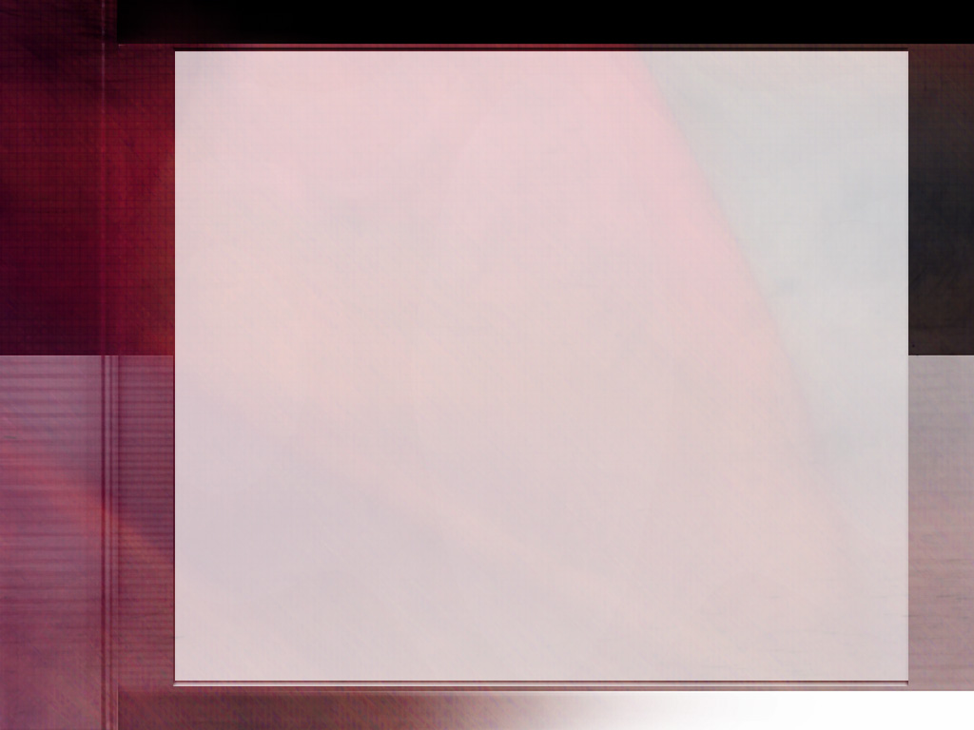
“Gadsimtu gaitā Dieva likums ir saglabājies kā augstākais morāles standarts. Neviens no visiem zinātnes izgudrojumiem, kas ir produktīvu prātu iztēles rezultāts, nav spējis atklāt būtisku pienākumu, kas nebūtu ietverts šajā kodeksā.
Dieva likums ir dzīvības, īpašuma, miera un laimes drošība. Tas ir dots, lai nodrošinātu mūsu pašreizējo un mūžīgo mantojumu.”
E. G. V. (Paceliet acis, 7. oktobris, 10. oktobris)

Slide 9

KĀ IZPRAST LIKUMU

Slide 10

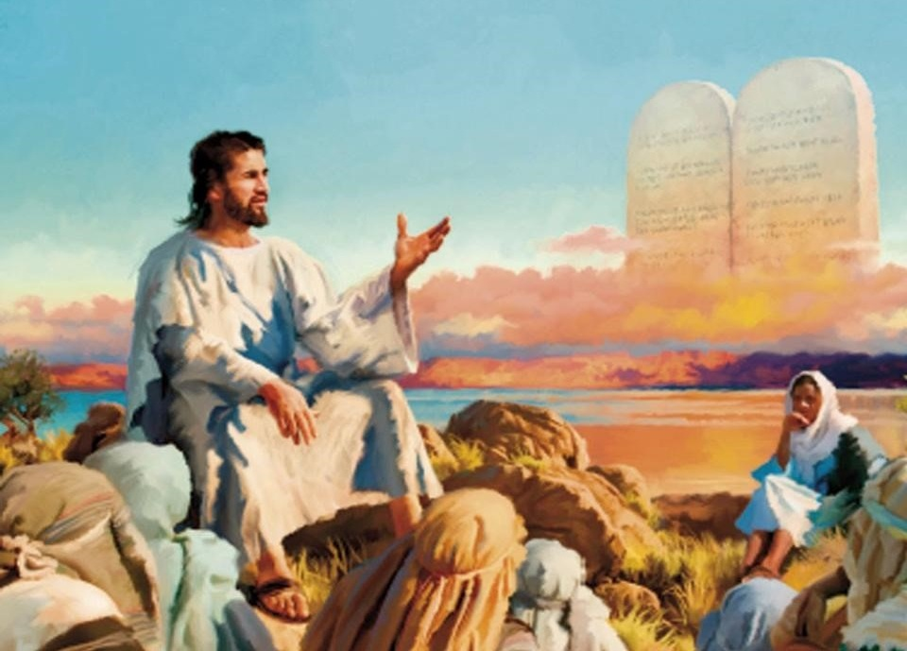
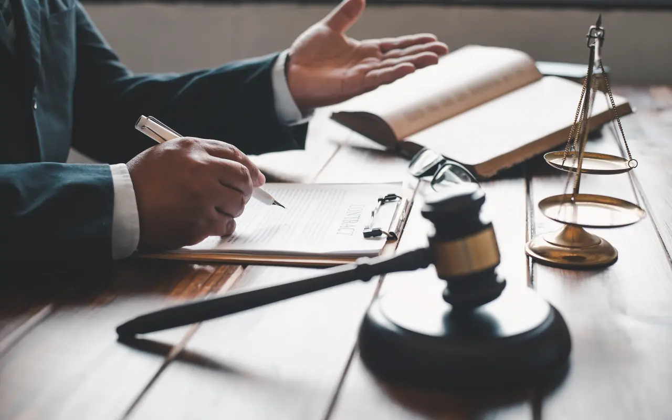

ATRIEBĪBAS LIKUMS
“Aci pret aci, zobu pret zobu, roku pret roku, kāju pret kāju.” (2.Mozus 21:24)
Kad Jēzus teica kalna svētrunu, Viņš atcēla atriebības likumu (Mat. 5:38-42)... vai tomēr atcēla?
Formulējumā "jūs esat dzirdējuši, ka ir sacīts... bet Es jums saku", netiek anulēts neviens likums (Jēzus lietoja to pašu formulu attiecībā uz "tev nebūs nokaut" vai "tev nebūs laulību pārkāpt", bet Viņš nekad neapgalvoja, ka tos anolē). Patiesībā Jēzus vienmēr paplašināja bauslību, pilnveidoja to un piešķīra tai patieso nozīmi.
Atlīdzības likuma patiesais nolūks nekad nav bijis tāds, ka cilvēkam būtu jāzaudē acs vai roka par to, ka viņš ir nodarījis kaitējumu citam.
Šis likums tika formulēts ar mērķi novērst atriebību, izbeigt asinsizliešanu un atriebību bez iepriekšējas izmeklēšanas. Tiesnešiem bija jānovērtē nodarītais kaitējums, un pēc tam jānosaka un jāizmaksā atbilstoša naudas kompensācija. Šāda prakse tika ieviesta, lai novērstu to, ka cilvēki ņem taisnīgumu savās rokās. Taisnīgums bija jāīsteno, taču saskaņā ar Dieva likumu.

Slide 11

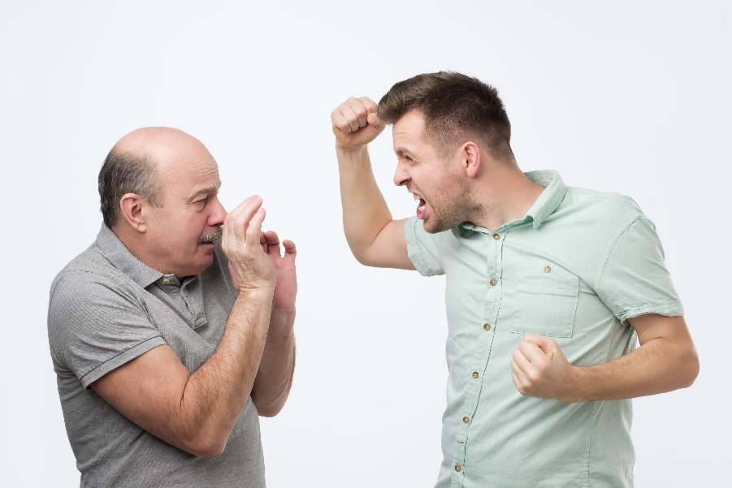
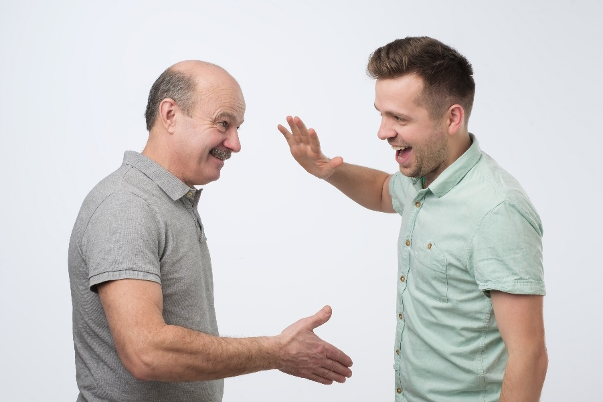
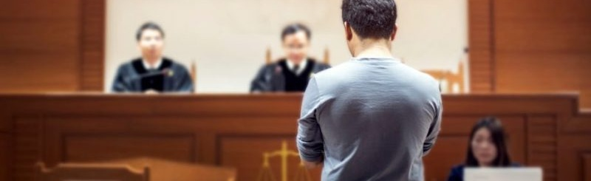
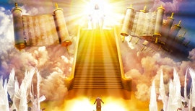
ATALGOJUMS UN SODS
“Ja slepkavība nebija tīša, jo tā bija Dieva griba, lai tā notiktu, tad slepkava var bēgt uz vietu, ko Es noteikšu" (2.Moz.gr.21:13)
Vēlme atriebties ir dziļi iesakņojusies. Tā vienmēr ir nesamērīga par saņemto ļaunumu: "ja viņš man ir izdarījis tā, es viņam izdarīšu vēl vairāk".
Jēzus mūs aicina darīt pretēji tam, ko mēs vēlamies: samaksāt ar labu par ļaunu (Mt.5:44). Kur tad ir taisnīgums? Kas samaksās agresoram to, ko viņš ir pelnījis?
Dievs mums nesaka, ka pārkāpējs netiks sodīts, nedz arī, ka kāda darbība netiks atriebta. Bet Viņš skaidri saka, ka Viņš būs atriebējs (Rom.12:19-21).
Lai gan derības kodekss pieļauj personīgu atriebību, tā tika ierobežota, izveidojot tiesu sistēmu, lai novērstu ļaunprātīgu izmantošanu (2.Moz.21:12-13, 22; 22:8-9).
Neviens nevar vienlaikus uzņemties tiesneša, zvērināto un izpildītāja lomu. Ja ir jāsaņem sods, tas ir jāveic taisnīgā tiesas procesā. Un Kristus būs galīgais, augstākais un nepārsūdzamais Tiesnesis.

Slide 12

"Dievs ir visu Radītājs, visu Valdnieks un ir apņēmies ieviest Savus likumus visā Visumā. Gaidīt no Viņa radībām mazāk nekā pilnīgu paklausību Viņa likumam nozīmētu atstāt tās pazušanā. Nesodīt par likuma pārkāpumiem būtu visumā apjukums. Morāles likums ir siena, ko Dievs noliek starp cilvēku un grēku. Tā bezgalīgā gudrība cilvēku priekšā ir noteikusi atšķirību starp labo un ļauno, starp grēku un svētumu".
E. G. V. (Laika zīmes, 1901. gada 5. jūnijs)

